Slide 1
IMPARFAIT

Slide 2
Formation de l’imparfait
PRÉSENT DE L’INDICATIF
HABITER FINIR PERDRE
Nous habitons Nous finissons Nous perdons
L’IMPARFAIT = sujet de la 1ère personne du pluriel
du présent de l’indicatif
habit - finiss- perd-
+ terminaisons:
-ais -ions
-ais -iez
-ait -aient

Slide 3
Formation de l’imparfait
HABITER | FINIR | PERDRE
J’habitais | Je finissais | Je perdais
Tu habitais | Tu finissais | Tu perdais
Il/elle habitait | Il/elle finissait | Il/ elle perdait
Nous habitions | Nous finissions | Nous perdions
Vous habitiez | Vous finissiez | Vous perdiez
Ils/elles habitaient | Ils/elles finissaient | Ils perdaient

Slide 4
TRAVAILLER (1e p.sing.)
nous travaillons : travaill-
je travaillais
je | -ais
tu | -ais
il | -ait
nous | -ions
vous | -iez
ils | -aient

Slide 5
AIMER (1e p.sing.)
nous aimons : aim-
j’aimais
je | -ais
tu | -ais
il | -ait
nous | -ions
vous | -iez
ils | -aient

Slide 6
ROUGIR (3e p.sing.)
nous rougissons : rougiss-
il rougissait
je | -ais
tu | -ais
il | -ait
nous | -ions
vous | -iez
ils | -aient

Slide 7
AVOIR (2e p.sing.)
nous avons : av-
tu avais
je | -ais
tu | -ais
il | -ait
nous | -ions
vous | -iez
ils | -aient

Slide 8
PENSER (2e p.plur.)
nous pensons : pens-
vous pensiez
je | -ais
tu | -ais
il | -ait
nous | -ions
vous | -iez
ils | -aient

Slide 9
PRENDRE (1e p.sing.)
nous prenons : pren-
je prenais
je | -ais
tu | -ais
il | -ait
nous | -ions
vous | -iez
ils | -aient

Slide 10
ALLER (3e p.plur.)
nous allons : all-
ils allaient
je | -ais
tu | -ais
il | -ait
nous | -ions
vous | -iez
ils | -aient

Slide 11
POUVOIR (1e p.plur.)
nous pouvons : pouv-
nous pouvions
je | -ais
tu | -ais
il | -ait
nous | -ions
vous | -iez
ils | -aient

Slide 12
ÊTRE - exception
ÊTRE : ét- + terminaisons
j’étais nous étions
tu étais vous étiez
il/elle était ils/elles étaient

Slide 13
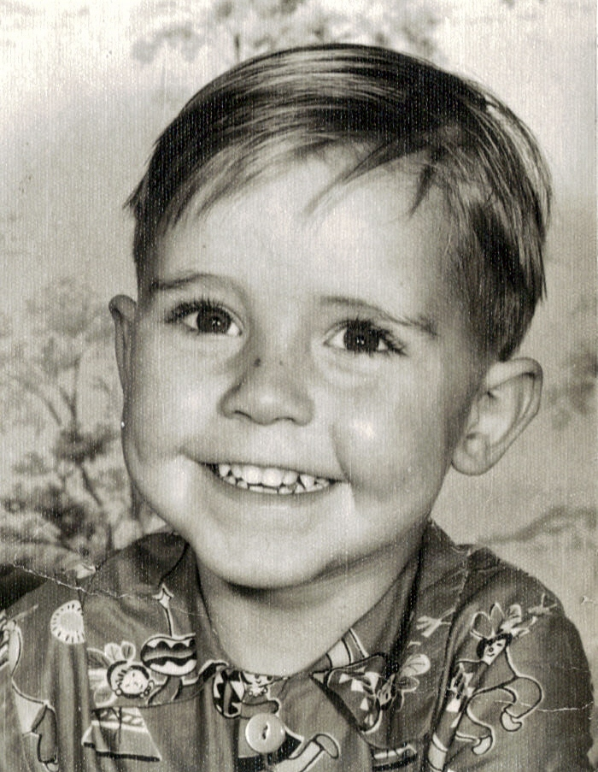
Quand j’étais petit(e)
Quand j’étais petit/e,
j’avais…
j’aimais…
je regardais…
je jouais…
j’étais…

Slide 14
Mettez ces verbes à l’imparfait :
 |  |  | Imparfait
1 | finir | je
2 | regarder | tu
3 | aimer | il
4 | choisir | nous
5 | habiter | vous
6 | perdre | ils
7 | parler | nous
8 | être | ils
9 | avoir | tu
10 | manger | elle

Slide 15
Mettez ces verbes à l’imparfait :
 |  |  | Imparfait
1 | aimer | je
2 | finir | tu
3 | regarder | il
4 | jouer | nous
5 | choisir | vous
6 | habiter | ils
7 | perdre | nous
8 | parler | ils
9 | être | tu
10 | porter | elle

